Slide 1
PA45 — Power Automate 45
第10回 / Vol.10
まもなく開始します
20:15 START
第10回｜4つを1本につなぐ総復習
経費申請の自動化（Forms × SharePoint × 承認 × Teams）
📥
Power Automate と Teams を
事前に起動しておくとスムーズ
🎥
後日YouTubeで
アーカイブ動画を公開予定
🕵
Teams表示名がNGの方は
匿名参加でOKです
Power Automate 45 | Copyright © PA45

Slide 2
ハンズオン 事前準備（5分でできます）
今回は総復習回。事前にSharePointに「経費申請」リストを作っておくとスムーズです（当日でもOK）
STEP 1 SharePointサイトを開く
👉 編集権限のあるSharePointサイト（社内サイト・チームサイト等）を1つ用意してください
STEP 2 「経費申請」リストを新規作成
① サイト > 新規 > リスト > 空のリストを選択
② 名前: 経費申請
③ 列を3つ追加: Detail（複数行テキスト）／Status（選択肢: 申請中・承認済・却下）
④ 完了！ 当日はこのリストに自動でアイテムが追加されます

Slide 3








Vol.10
Power Automate 入門講座
PA45【Forms × SharePoint × 承認 × Teams】
第10回：
4つを1本につなぐ総復習
経費申請の自動化を体験しよう
Theme Forms → SharePoint → 承認 → Teams｜実務応用の総まとめ
Target Vol.1〜9を一度でも触った方／実務応用を体験したい方
（はじめての方も、見るだけでOK）
Time 約10分ハンズオン
学んだこと・気づいたことを #PA45 でリアルタイムに投稿しよう！スクショOK！
Notes:
【オープニング】
第5回へようこそ！今日はついに「総復習回」です。
第1〜4回で学んだ4つのアクション、
Initialize variable・Set variable・Condition・Apply to each、
今日はこれを全部つなげて1本のフローを作ります。
料理に例えると——
バラバラに覚えた食材を、今日初めて一つの料理として仕上げる日です。
今日が終わると「あ、自動化ってこういうことか！」という感覚がつかめると思います。
それでは早速いきましょう！

Slide 4






INTRODUCTION
Concept
PA45とは？
忙しい人のための
45分ハンズオン
45分完結
実践型ハンズオン
一緒に作る
長時間の研修は不要。
要点だけを凝縮して
最短でスキル習得。
座学だけではありません。
その場で実際に手を動かし
「使える」技術を学びます。
ゼロから一緒に作ることで
仕組みを理解します。
Power Automate 未経験・知識ゼロでも大丈夫！
Power Automate for Beginners
学んだこと・気づいたことを #PA45 でリアルタイムに投稿しよう！スクショOK！
Copyright © PA45
Notes:
【PA45の紹介】
PA45は毎週木曜夜に開いている、45分完結のPower Automateハンズオン勉強会です。
3つの特徴をおさらいします。
・45分完結：長い研修は不要。要点だけ凝縮しています。
・実践型：座学ではなく、今日この場で実際に手を動かします。
・一緒に作る：ゼロから一緒に作ることで、仕組みを体感で理解できます。
プログラミング経験はまったく必要ありません。
むしろ「全然知らない」という方が一番伸びます。安心して進めてください。

Slide 5


























PA45 Online Course
Guidelines
ご参加にあたってのお願い （ルール）
みんなで気持ちよく
学ぶために
チャットは気軽に
どうぞ
講座の録画について
後日YouTube公開予定
「できました！」の声など大歓迎
誹謗中傷・不適切な発言は禁止
表示名が映る場合があります
小さな質問でもOKです
お互いを尊重し合いましょう
匿名参加で非表示にできます
反応があると講師も嬉しいです
アウトプットで学びが定着
初心者大歓迎の講座です
#PA45 をつけて投稿しよう！
難しい専門用語は使いません
「作ったフロー」「気づき」など何でもOK
置いてけぼりにならないようゆっくり進行
投稿は運営の励みになります！
安心してご参加ください
学んだこと・気づいたことを #PA45 でリアルタイムに投稿しよう！スクショOK！
Power Automate for Beginners
Copyright © PA45
Notes:
【ルールの説明】
ルールはシンプルです。
📌 学び合うために
・誹謗中傷・不適切な発言はNG。みんなで気持ちよく学びましょう。
・質問はチャットへ。「できた！」の声も大歓迎です。
📌 録画について
後日YouTubeで公開予定です。表が映る場合があります。
匿名参加の方はご安心ください（名前非表示にできます）。
📌 アウトプットで学びが定着！
・#PA45 でXに投稿してみましょう。
・「作ったフロー」「気づき」など何でもOKです。
初心者大歓迎の講座なので、分からなくて当然。
遠慮なく「？」を投げてください！

Slide 6














Power Automate 45 (PA45)
今日も一緒に “1粒だけ” 深掘りします！
主な活動・実績
社内講座の実施
PA／Copilot ハンズオン講座などを開催し、社内のDXを推進
外部コミュニティ登壇
Haru
広島コミュニティ「PLUG」運営。外部コミュニティ登壇
X (Twitter) での情報発信
Power Platform / DX 推進
初心者向けPAチップスを2日に1回継続発信中！
社内外のコミュニティ運営
Power Automate 45 (PA45)
・社内PowerPlatformコミュニティ
45分の“1粒ハンズオン”を毎週開催・運営
・広島コミュニティ PLUG 運営
Power Automate 支援が専門
今日は「できた！」を一緒に作っていきましょう😊
Notes:
【自己紹介】
改めまして、Haruといいます。
普段は社内でPower Automateを使ったDX推進・研修を担当しています。
地域のPower Platformコミュニティ（PLUG）にも参加しており、
Power AutomateとCopilotを中心に情報発信をしています。
XではPower Automate初心者向けのTipsを毎日発信中です。
フォローしてもらえると嬉しいです（@isamu_Automate）。
今日も一粒だけ深掘りして、一緒に作っていきましょう！

Slide 7









PA45｜第10回
今日やること（3つだけ）
Agenda
1
2
3
Formsの回答をSharePointに自動登録する
承認フローで上司の判断を待つ
結果でSharePoint更新＆Teams通知
Forms「新しい応答」をトリガーに、
「項目の作成」で経費申請リストに登録します。
「開始して承認を待機」で承認依頼を送信。
Teams上のカードで承認/却下を受け取ります。
条件分岐でStatusを承認済/却下に更新し、申請者にTeamsで結果を通知して完成！
学んだこと・気づいたことを #PA45 でリアルタイムに投稿しよう！スクショOK！
Power Automate for Beginners
Copyright © PA45
Notes:
【今日のゴール説明】
今日やることは3つだけです。
① 4つのアクションの役割を整理する
Initialize variable・Set variable・Condition・Apply to each、
それぞれが何をするものか、ざっと復習します。
② フローの全体像を組み立てる
4つのアクションをどうつなぐか、流れをステップで理解します。
③ 組み合わせフローを実際に動かす
未対応件数をカウントするフローを完成させます。
「全部分からなくて当然」という前提で進めます。
「あ、こういうことか」が1つでも増えれば今日は大成功です！

Slide 8
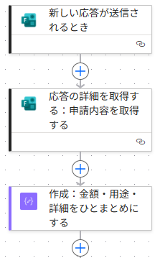
PA45｜第10回
テーマ解説 (1/2)：申請を受け取って整える
Concept
①Forms「新しい応答が送信されるとき」をトリガーに起動。
②「応答の詳細を取得する」で、申請内容（名前・金額・用途・詳細）をひとつずつ取り出す。
③「作成（Compose）」で、金額・用途・詳細をひとまとめの文字列に整形し、
後段のSharePoint Title や承認カードで使い回せるようにする。
学んだこと・気づいたことを #PA45 でリアルタイムに投稿しよう！スクショOK！
Power Automate for Beginners
Copyright © PA45

Slide 9
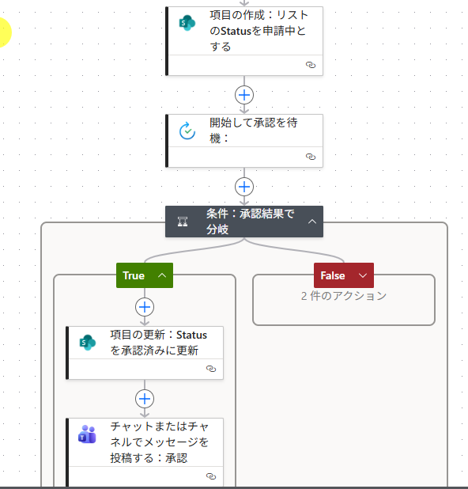
PA45｜第10回
テーマ解説 (2/2)：登録→承認→結果通知
Concept
④「項目の作成」でSharePoint「経費申請」リストに登録（Status=申請中）。
⑤「開始して承認を待機」で上司にTeams承認カードを送信し、結果を待つ。
⑥「条件」で承認結果（outcome）が Approve かを判定。
- True（承認）：項目をStatus=承認済に更新 → Teamsで通知
- False（却下）：項目をStatus=却下に更新 → Teamsで通知
学んだこと・気づいたことを #PA45 でリアルタイムに投稿しよう！スクショOK！
Power Automate for Beginners
Copyright © PA45

Slide 10
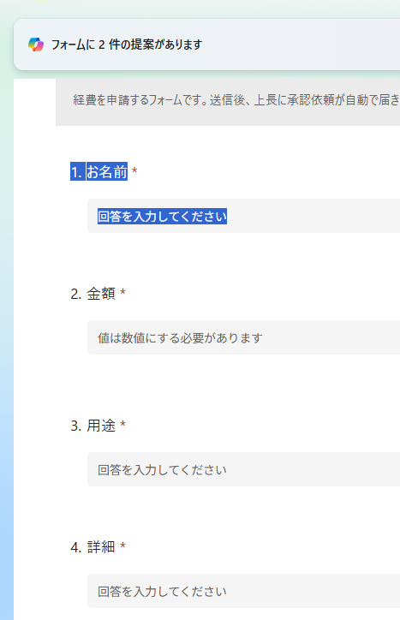
PA45｜第10回
事前準備 ① Formsの設問を作る
Concept
🎯 目的：申請者がスマホからも入力できる
「経費申請フォーム」を用意する
・新しいFormsを作成（タイトル：経費申請）
・設問は次の4つだけでOK
① お名前（テキスト・短答／必須）
② 金額（数値・必須／オプションで「0以上の数値」制限）
③ 用途（テキスト・短答／必須）
例：会議費、消耗品など
④ 詳細（テキスト・長答／任意） 申請理由を自由記述
・「回答の収集」でリンクをコピーしておく → 後で社内に共有
学んだこと・気づいたことを #PA45 でリアルタイムに投稿しよう！スクショOK！
Power Automate for Beginners
Copyright © PA45

Slide 11
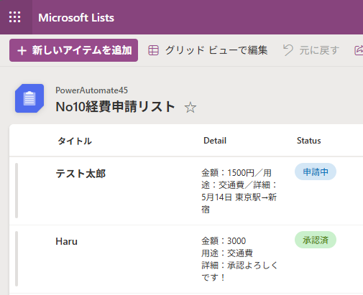
PA45｜第10回
事前準備 ② SharePointリストを作る
Concept
🎯 目的：申請データを蓄積して、
上司も経理もあとから見返せる「台帳」にする
・SharePointサイト > 新規 > リスト > 空のリストを選択
・リスト名：経費申請
・列を3つ追加（Title列は最初からあるのでそのまま使用）
① Title（テキスト・既定） 申請の見出し
（フローでサマリ文を入れる）
② Detail（複数行テキスト） Formsの「詳細」を保存
③ Status（選択肢） 「申請中」「承認済」「却下」の3択
・既定値：Status =「申請中」にしておくと安心
学んだこと・気づいたことを #PA45 でリアルタイムに投稿しよう！スクショOK！
Power Automate for Beginners
Copyright © PA45

Slide 12
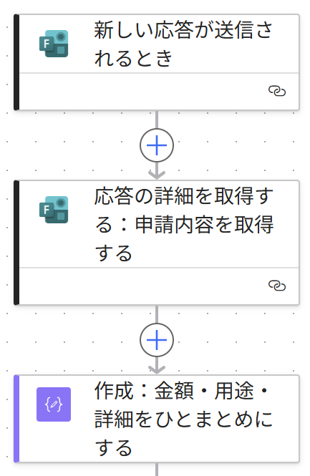

PA45｜第10回
フロー解説 ① 申請を受け取る
Concept
🎯 目的：紙やメールで来る申請を、
自動で受け取れるようにする
・Forms「新しい応答が送信されるとき」でフロー起動
・「応答の詳細を取得」で 名前 / 金額 / 用途 を抜き出す
・「作成（Compose）」で1行サマリにまとめる
（例：山田太郎 様 / 会議費 / ¥3,500）
→ あとでSPタイトルや承認カードに使い回せて便利
学んだこと・気づいたことを #PA45 でリアルタイムに投稿しよう！スクショOK！
Power Automate for Beginners
Copyright © PA45

Slide 13
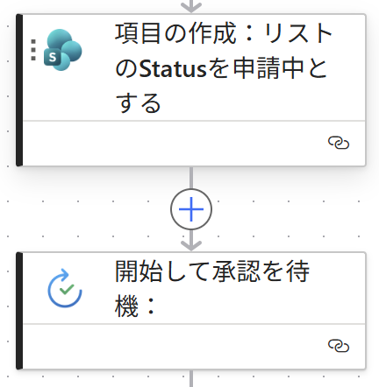


PA45｜第10回
フロー解説 ② 登録 → 承認待ち
Concept
🎯 目的：申請をデータとして残しつつ、上司の判断を仰ぐ
・「項目の作成」でSP「経費申請」リストに登録
Title=サマリ / Detail=詳細 / Status=申請中
→ 全社の申請が1か所に蓄積される
・「開始して承認を待機」で上司にTeams承認カード送信
→ フローは上司が押すまでじっと待機
学んだこと・気づいたことを #PA45 でリアルタイムに投稿しよう！スクショOK！
Power Automate for Beginners
Copyright © PA45

Slide 14
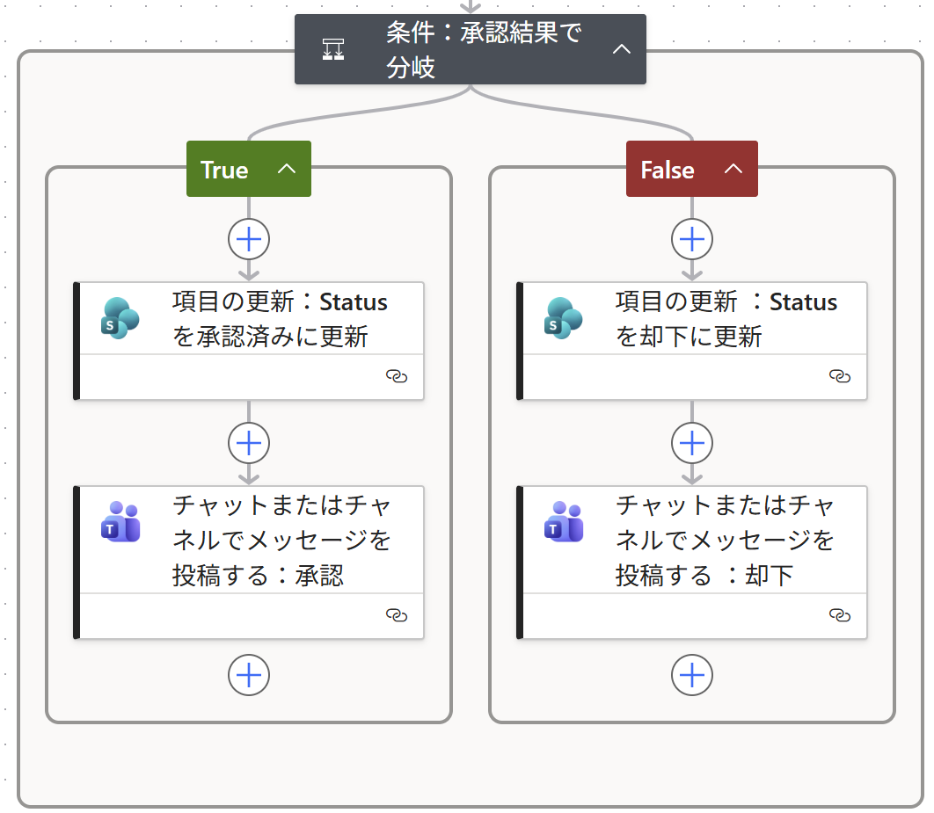


PA45｜第10回
フロー解説 ③ 結果で更新＆通知
Concept
🎯 目的：承認結果をデータに反映し、
申請者にすぐ伝える
・「条件」で outcome = Approve かを判定
※ outcome は英語固定（Approve / Reject）。日本語比較はNG
・はい：Status「承認済」に更新 → Teamsで ✅ 通知
・いいえ：Status「却下」に更新 → Teamsで ❌ 通知
→ 経費申請以外にも、有休・稟議・備品申請にそのまま応用可
学んだこと・気づいたことを #PA45 でリアルタイムに投稿しよう！スクショOK！
Power Automate for Beginners
Copyright © PA45

Slide 15
PA45｜第10回
Concept
ハンズオン行きましょう。
学んだこと・気づいたことを #PA45 でリアルタイムに投稿しよう！スクショOK！
Power Automate for Beginners
Copyright © PA45

Slide 16



Vol.10
今日のポイント ３つ
① Formsは「申請の受け皿」、SharePointは「データの置き場所」
Formsで入力 → SharePointに保存 の流れは、社内のあらゆる申請フローに使い回せます。
今回作るのは経費申請ですが、有休・稟議・備品にもそのまま応用できます。
② 承認結果（outcome）は英語固定「Approve / Reject」
条件分岐で日本語「承認」と比較するとハマります。
outcomeは英語Approve/Rejectで比較すること。
これだけ覚えれば承認フローでつまずきません。
③ 「項目の作成」の {Link} を承認カードに入れる
承認カードに項目のリンクを入れておくと、承認者がTeamsから直接SharePointへ飛べます。
小さな工夫ですが、運用ストレスがぐっと減ります。
#PA45
Notes:
【今日の核心・先出し】
結論から先にお伝えします。今日の最重要ポイントは3つです。
① アクションは組み合わせて初めて「本当の自動化」になる
変数・繰り返し・条件分岐、それぞれ単体でも使えますが、
組み合わさったとき、複雑な業務を1本のフローで自動化できます。
「これ自動化できる！」の判断基準が今日つかめます。
② 変数はフロー全体で使えるメモ帳
Apply to eachのループの中でも外でも使えます。
「今いくつカウントしたか」を覚えておく役割です。
③ Apply to eachの中にConditionを入れると「絞り込み繰り返し」ができる
リストを1件ずつ見ながら、条件に合うものだけ処理する、
この組み合わせが実務で超よく使うパターンです。
この3つを体感するのが今日のミッションです！

Slide 17



Use Cases
Forms × SharePoint × 承認 × Teams
実務応用の総まとめ
経費申請の自動化
有休申請の
自動承認
稟議書の
多段承認
Forms入力→SP登録
→上司承認→経理に通知
休暇日・理由をFormsで申請
→上長承認→人事へ通知
稟議書をFormsで起票
→課長→部長と順に承認
Forms＋SharePoint
→Approvals→Teams
結果でStatus更新まで自動
Forms→SharePoint
→Approvals→Teams
承認結果で台帳更新
Forms→SharePoint
→Approvals×複数
最終承認後にTeams通知
Forms→SP→Approvals
→Teams
Forms→SP→Approvals
→Teams
学んだこと・気づいたことを #PA45 でリアルタイムに投稿しよう！スクショOK！
Power Automate for Beginners
Copyright © PA45
Notes:
【実務への応用】
今日覚えたパターン——
Apply to each ＋ Condition ＋ 変数の組み合わせは、
実はたくさんの実務に使えます。
3つの例を見てください。
📊 勤怠集計
出勤リストをループして、Conditionで出勤判定、Set variableでカウント。
今日作ったフローとほぼ同じ構造です。
📋 申請振り分け
申請リストをループして、Conditionでカテゴリ判定、変数で合計を加算。
📝 テスト結果集計
点数リストをループして、Conditionで合否判定、合格者数をカウント。
全部「同じ型」です。
今日作ったフローが「テンプレート」になります。
中身の条件と変数を変えるだけで、様々な業務に応用できます。
「これ、職場で使えそう」と思ったものはありましたか？
ぜひ#PA45でシェアしてください！

Slide 18





Next Action
🎁 Special Gift
アンケートのお願い
PA45 バッジ
所要時間：約1分
チャットをご確認ください
このあとチャット欄にアンケートURLを貼ります。
？
安心の匿名フォーム
バッジ送付ご希望の方のみ送信用の
メールアドレスを記入（任意）
後日、お届けします
チャット欄にURLを貼り付けます
Power Automate for Beginners
Copyright © PA45
PA45｜第10回
#PA45
学んだこと・気づいたことを #PA45 でリアルタイムに投稿しよう！スクショOK！
|
Notes:
【クロージング】
お疲れさまでした！今日も一緒に作り切りましたね。
今日のおさらいを30秒で——
・Initialize variable：最初に変数を0でリセット（空の箱を用意）
・Apply to each：Excelを1行ずつ処理（コンベアベルト）
・Condition：未対応かどうかを判定（条件おじさん）
・Set variable：件数を+1してカウントアップ
この4つが合わさって「自動集計フロー」になりました。
最後にアンケートへのご協力をお願いします！
チャット欄にURLを貼ります。1分で終わります。
メールアドレスを入力してくださった方にはPA45バッジをXのDMでお届けします。
今日の気づきや感想を #PA45 でポストしてもらえると嬉しいです。
来週もお待ちしています！ありがとうございました！

